Slide 1




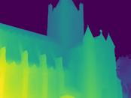

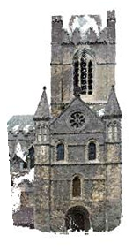



Notes:
素材ID：AI-001
论文：VGGT: Visual Geometry Grounded Transformer
会议：CVPR 2025
奖项：Best Paper
图号：Figure 2，PDF第3页
类型：系统架构
借鉴点：用色块区分多视图token；交替注意力层嵌套；一主干多任务分支，适合大模型/感知系统总览。
论文URL：https://openaccess.thecvf.com/content/CVPR2025/html/Wang_VGGT_Visual_Geometry_Grounded_Transformer_CVPR_2025_paper.html
官方获奖URL：https://www.thecvf.com/?page_id=413
原始论文与绘图来源：见本页论文链接及仓库 catalog/papers.md。

